Slide 1
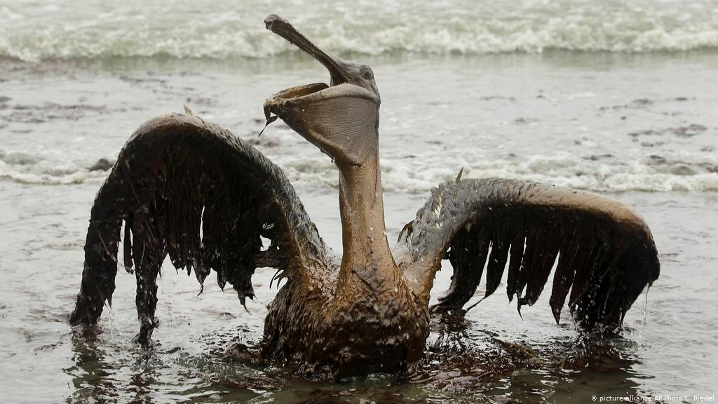
Derrames de Petróleo
Alumnos: Paula Gomez, Nahuel Azzaretti, Ezequiel Camiña, Santiago Finocchiaro, Camila Talquenca.

Slide 2
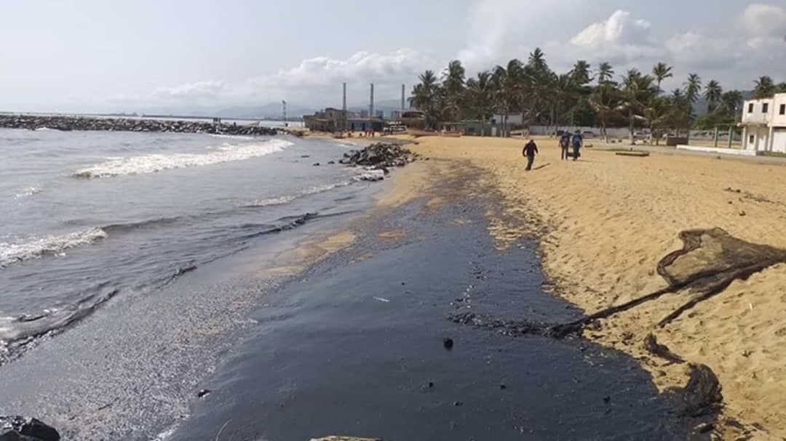
¿Qué es?
Es un vertido de este hidrocarburo que se produce debido a un accidente o práctica inadecuada que contamina el medio ambiente, especialmente el mar.
Foto de: https://contrapunto.com/nacional/ambiente/que-efectos-causa-el-derrame-de-petroleo-en-las-playas/

Slide 3
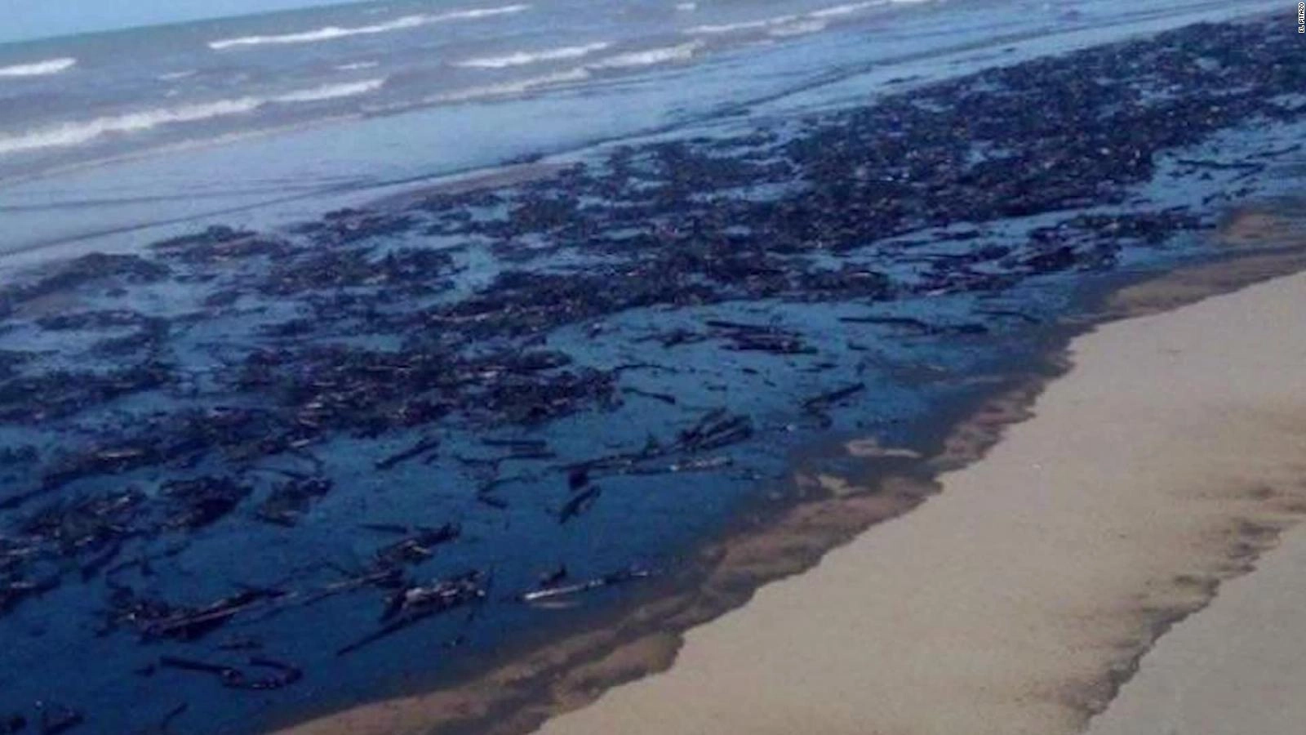
¿Cómo se origina?
Los derrames de petróleo a menudo ocurren debido a accidentes, cuando las personas cometen errores o equipos se descomponen ocurre este desastre que tiene gran impacto en la vida marina de la zona.
Esta foto fue tomada luego de un derrame de petróleo en Venezuela donde se derramaron cerca de 20.000 barriles de petróleo.
Los ambientalistas afirman que el daño a la fauna y flora es aún incalculable.
Fuente: https://cnnespanol.cnn.com/video/derrame-petroleo-venezuela-costa-carabobo-falcon-impacto-ambiental-pkg-osmary-hernandez/

Slide 4
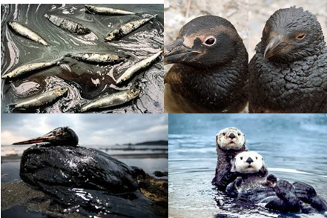
¿Cuáles son las consecuencias?
Ecosistemas frágiles: El petróleo se adhiere a cada grano de arena, rocas, pastos, entre otros elementos importantes en el medio ambiente. Esto causa que el hábitat no sea adecuado para la vida silvestre, rompiendo todo el ecosistema.
Aves y mamíferos: Se desenvuelven algunas especies de aves que buscan alimento en el mar. Las especies que se zambullen en el agua en busca de comida, tienen altas probabilidades de afectación por un derrame de petróleo.

Slide 5
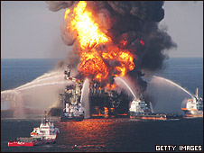
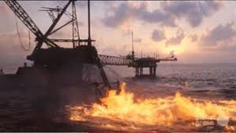
¿Cuál fue el derrame más grave?
Sin duda, el mayor derrame accidental de la historia es que causó una explosión el 3 de junio de 1979 en pozo Ixtoc I, a unos 80 kilómetros del estado mexicano de Campeche. Tomó nueve meses frenar el vertido de crudo. En total, 461.000 toneladas del petróleo mancharon el agua del mar en esa ocasión.

Slide 6
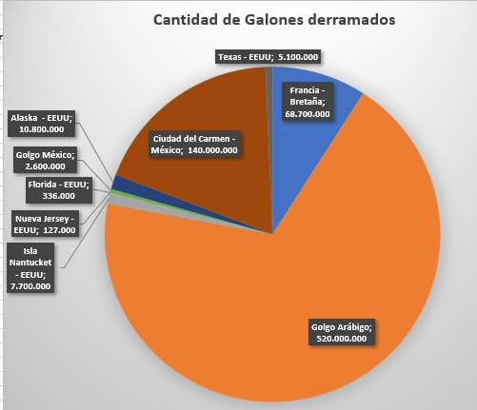
Fuente: https://www.biodisol.com/medio-ambiente/los-10-derrames-de-petroleo-mas-grandes-de-la-historia-contaminacion-ambiental-medio-ambiente/

Slide 7
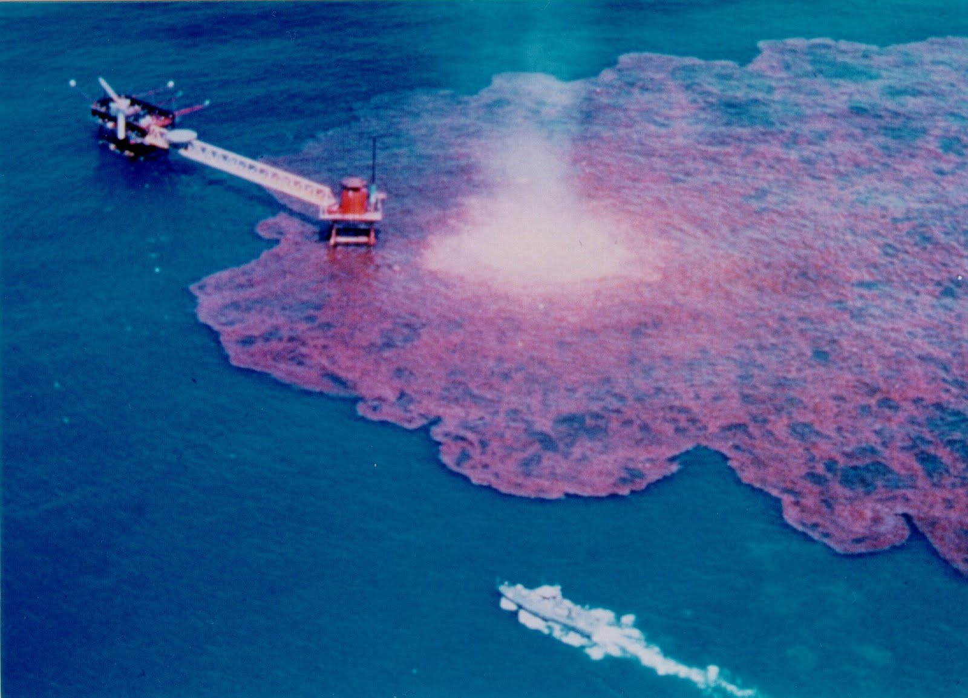
Biorremediación del petróleo
La descomposición del petróleo por la vía microbiana es un mecanismo ágil y seguro para eliminar la contaminación.

Slide 8

¿Como funciona?
El petróleo es una fuente muy rica en materia orgánica, y los hidrocarburos que contiene son fácilmente atacados aeróbicamente por una variedad de microorganismos; cuando el petróleo entra en contacto con el agua y es expuesto al aire se somete a la descomposición microbiana.

Slide 9
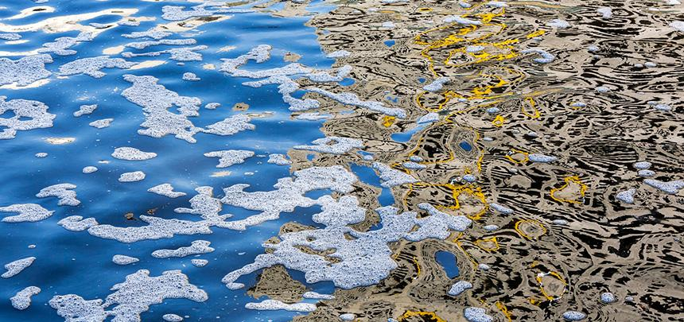
Criterios del proceso de biorremediación
Los microorganismos existentes en el sitio, aquellos que se vayan a agregar deben tener capacidad catabólica.
Los microorganismos utilizados deben ser capaces de transformar los compuestos a velocidades razonables y llevar la concentración de los compuestos a niveles estándar.
No deben generar productos tóxicos a las concentraciones finales esperadas para el desarrollo de la biorremediación.
El sitio no debe presentar concentraciones o combinaciones de químicos que hayan sido identificados como inhibitorios para las especies biodegradadoras, o al menos deben estar diluidas.

Slide 10
Bibliografía
https://medlineplus.gov/spanish/oilspills.html#:~:text=Los%20derrames%20de%20petr%C3%B3leo%20a,desastres%20naturales%20o%20actos%20deliberados.&text=Estos%20efectos%20pueden%20depender%20de,r%C3%ADo%20o%20en%20el%20mar
https://www.bbc.com/mundo/internacional/2010/06/100616_derrame_especial_extension_il#:~:text=Sin%20duda%2C%20el%20mayor%20derrame,del%20mar%20en%20esa%20ocasi%C3%B3n.
https://ecoosfera.com/consecuencias-desastrosas-derrame-petroleo-medio-ambiente/
https://revistas.udistrital.edu.co/index.php/tecges/article/view/4326/6317#:~:text=Biorremediaci%C3%B3n%20del%20petr%C3%B3leo,seguro%20para%20eliminar%20la%20contaminaci%C3%B3n.&text=Se%20han%20desarrollado%20tecnolog%C3%ADas%20de,la%20descomposici%C3%B3n%20de%20compuestos%20t%C3%B3xicos

